Slide 1
COVID-19感染対策
個人防護具（PPE）・環境整備
マニュアル作成ガイド
Ver.1
公益社団法人 東京都看護協会
危機管理室作成（2021.12.14）
付録ポスター
PPE着脱場所や、患者や利用者の部屋の入口等に掲示して活用ください。

Slide 2
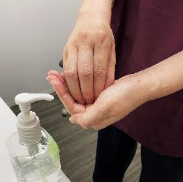
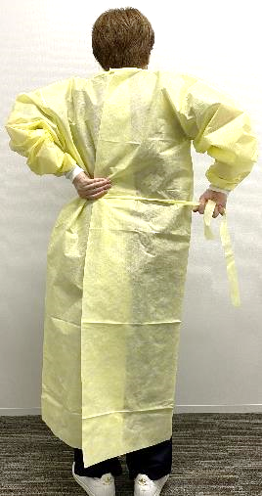
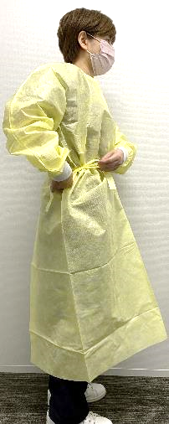
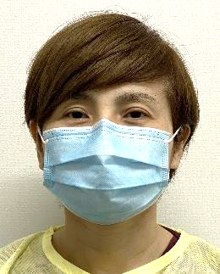
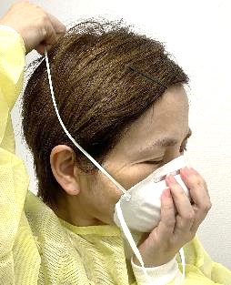
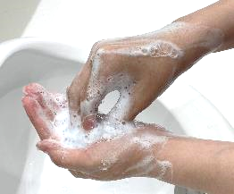
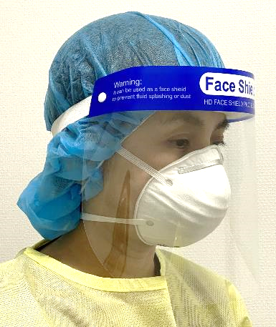
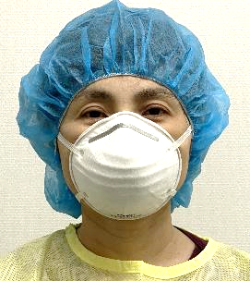
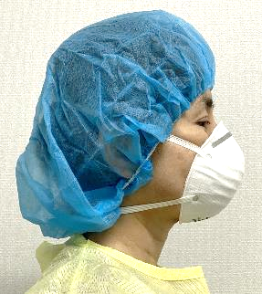
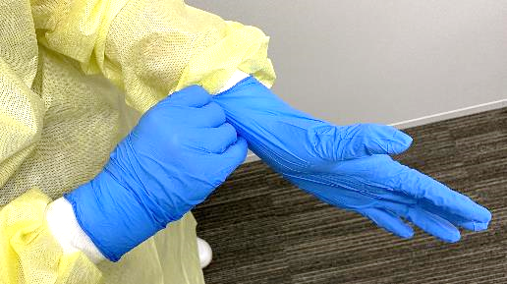
PPE着用手順
③N95マスクまたは
サージカルマスクを
つける。
①手指消毒または
手洗いをする。
②ガウンを着る。
⑥手首を出さない
ように手袋をつける。
⑤アイガードをつける。
④耳、髪を出さない
ようにキャップを
かぶる。

Slide 3
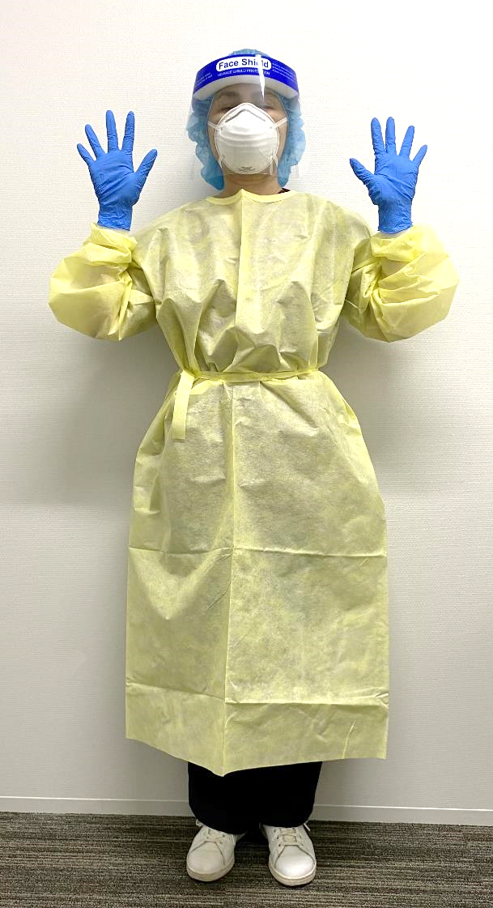
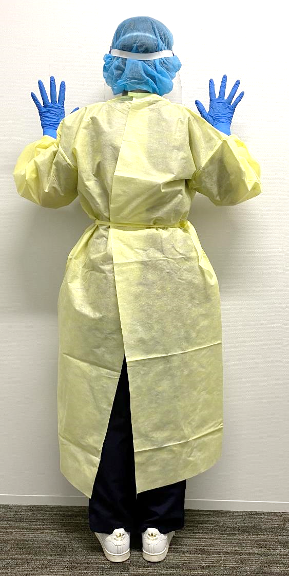
完成。 全身鏡で確認するか、他のスタッフに確認してもらいましょう。
正しいマスクの装着。
ガウンの紐がしっかり結んであり、露出が最小限になっている。
手首が出ていない。
髪の毛が出ていない。

Slide 4
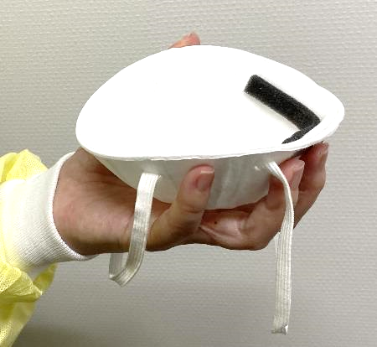
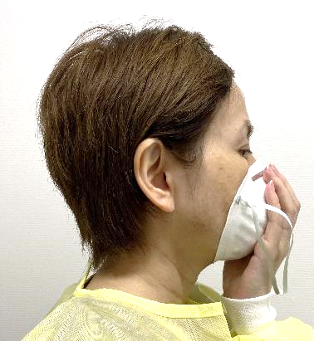
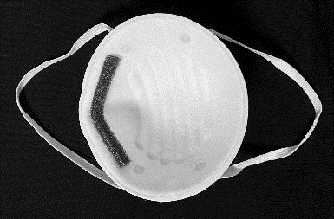
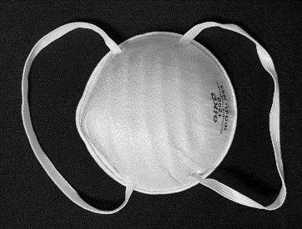
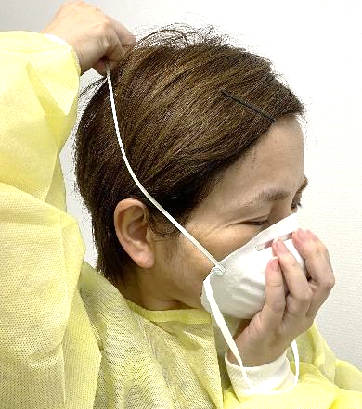
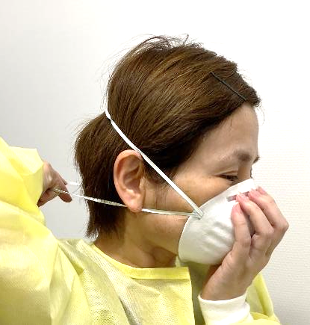
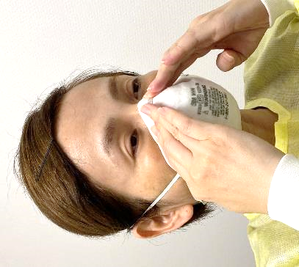
N95マスクの装着とユーザーシールチェック手順 ①
内
外
マスクの上下を確認する。
マスクを開きゴムが下に垂れるようにカップ状に持つ。
鼻あて部分を鼻にあて顎を包むようにかぶせる。
上側のゴムバンドを頭頂部近くにかける。
下側のゴムバンドを首に後ろにかける。
両手で鼻あてを押さえ、鼻あてを鼻の形に合わせる。

Slide 5
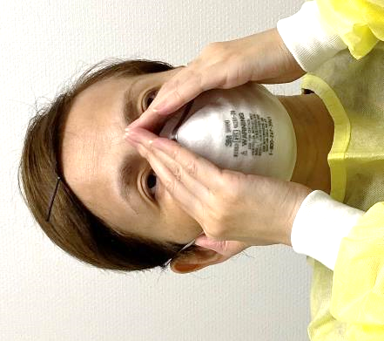
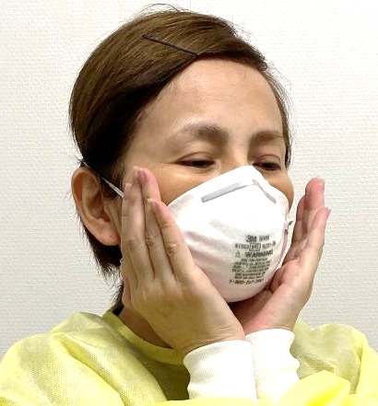
N95マスクの装着とユーザーシールチェック手順 ②
息が漏れていたら、
⑥・⑦・⑧を繰り返す
両手で目の下から鼻あて部分を覆い、息を強く吐き、空気が漏れていないか確認する。
両手で頬から顎のラインを覆い、息を強く吐き、空気が漏れていないか確認する。
息を吸ってマスク内が陰圧になるか確認する。
⑦・⑧・⑨を『ユーザーシールチェック』といいます。
N95マスクを再利用する際も、毎回シールチェックは行ってください。再利用の際は、マスク装着後手指消毒をしましょう。

Slide 6
個人持ちのアルコール消毒剤とポーチがある場合は、手指消毒をしてから、レッドゾーン内所定の場所に戻しておきましょう。
レッドゾーンから個人防護具の脱衣場所へは、手指消毒を行ってから移動しましょう。
個人防護具はすべて感染ごみです。
（ごみ箱は蓋つきで足で開閉ができることが望ましい）
ごみは箱の容量8割くらいになったら閉じましょう。
感染ごみを上から押し込んでてスペース作ろうとしないでください。
清潔区域より持ち込んだものを入れたビニール袋も感染ゴミです。
脱衣時は手が汚染するので、一つ脱ぐごとに手指消毒をしましょう。
周囲に触れないようにしましょう。
清潔区域から持ち込んで、清潔区域に戻す物品や、フェイスシールドを置く物品の一時置き場は、脱衣終了後、消毒用クロスで拭きましょう。
脱衣場所での注意点

Slide 7
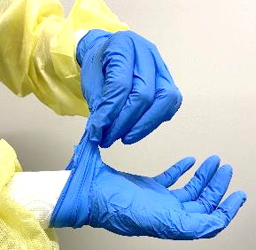
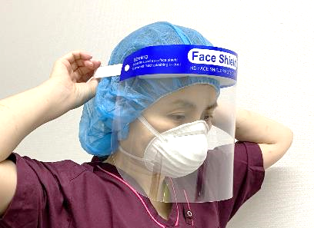
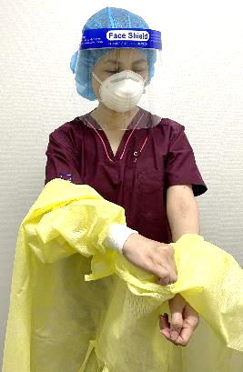
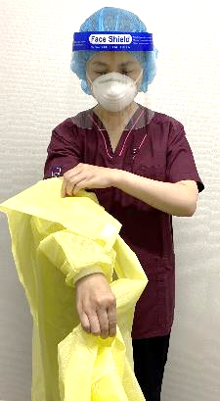
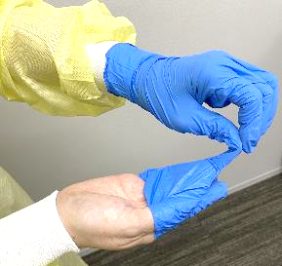

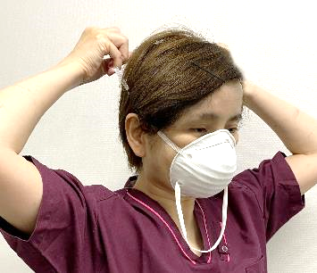
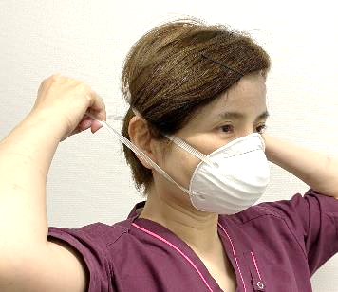
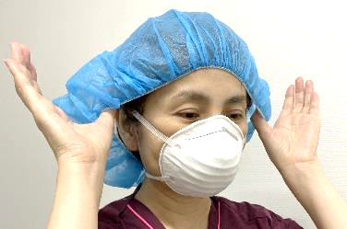

PPE脱衣手順
一つの動作ごとに手指消毒
ガウンの前にアイガードを外しても良い。
③バンドの部分を
持って、アイ
ガードを外す。
手指消毒
手指消毒
①中表になるように
裏返しながら手袋
を外す。
②外側に触れないよ
うにガウンを脱ぐ。
手指消毒
⑤マスク表面に触れないように、
ゴムを下・上の順に持ち上げ
てN95マスクを外す。
④親指を内側に入れ、
持ち上げるように
キャップを外す。
手指消毒
⑥手指消毒または
手洗いをする。

Slide 8

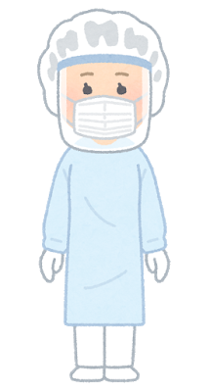

PPE着用例（感染者）
エアロゾルが発生しない |  | エアロゾルが発生する
 | ・バイタルサイン 測定 ・おむつ交換 ・シーツ交換 ・清拭 ・陰部洗浄 ・体位交換 ・器具の洗浄 ・環境整備 等 |  | ・口腔ケア ・喀痰吸引 ・ネブライザー ・気管挿管・抜管 ・心肺蘇生 ・用手換気 ・NPPV装着 ・気管切開
N95
ガウン、手袋、サージカルマスク、アイガード、
（キャップ）
ガウン、手袋、N95マスク、アイガード、
（キャップ）
スタンダード・プリコーションにおけるPPE
（患者ごとに交換する）
手袋は外したら必ず手指消毒

Slide 9
PPE着用例（感染疑い、PCR検査中）
エアロゾルが発生しない |  | エアロゾルが発生する
 | ・バイタルサイン 測定 ・おむつ交換 ・シーツ交換 ・清拭 ・陰部洗浄 ・体位交換 ・器具の洗浄 ・環境整備 等 |  | ・口腔ケア ・喀痰吸引 ・ネブライザー ・気管挿管 抜管 ・心肺蘇生 ・用手換気 ・NPPV装着 ・気管切開
N95
ガウン、手袋、サージカルマスク、アイガード、
（キャップ）
ガウン、手袋、N95マスク、アイガード、
（キャップ）
スタンダード・プリコーションにおけるPPE
（患者ごとに交換する）
手袋は外したら必ず手指消毒

Slide 10

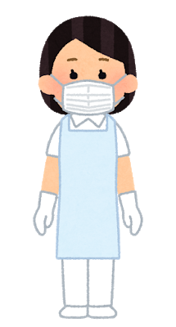




PPE着用例
（症状なし濃厚接触者：健康観察期間内）
基本スタイル |  | エアロゾルが発生しない |  | エアロゾルが発生する
 | ・接触しない ・バイタルサ イン測定 ・配膳・下膳 |  | ・おむつ交換 ・シーツ交換 ・清拭 ・陰部洗浄 ・体位交換 ・器具の洗浄 ・環境整備 等 |  | ・口腔ケア ・喀痰吸引 ・ネブライ ザー ・心肺蘇生
N95
サージカルマスク
エプロン、手袋、サージカルマスク
(感染リスクが高まる場合はアイガードも使用する）
エプロン、手袋、N95マスク、
アイガード、（キャップ）
対応する患者ごとに手袋、エプロンは交換する。
手袋は外したら必ず手指消毒。
サージカルマスクは汚れたら交換する。

Slide 11
PPE着用例（一般患者）
基本スタイル |  | ケア時
 | ・接触しない ・バイタルサイン 測定 ・配膳・下膳 |  | ・おむつ交換 ・シーツ交換 ・清拭 ・陰部洗浄 ・体位交換 ・口腔ケア ・食事介助 ・喀痰吸引 ・器具の洗浄 ・環境整備 等
サージカルマスク
エプロン、手袋、サージカルマスク
（感染のリスクが高まる場合は、アイガードも使用する）
対応する患者ごとに手袋、エプロンは交換する。
手袋は外したら必ず手指消毒。
サージカルマスクは汚れたら交換する。

Slide 12
【参考】標準予防策におけるケア場面別PPE選択表

